Slide 1
সকল শিক্ষার্থীকে
স্বাগতম

Slide 2
পরিচিতি
শিক্ষক পরিচিতি
মোঃ আব্দুর রাজ্জাক
সহকারী শিক্ষক (ICT)
গোলাপগঞ্জ উচ্চ বিদ্যালয়
নবাবগঞ্জ, দিনাজপুর।
E-mail-razzict@gmail.com
পাঠ পরিচিতি
শ্রেণি : সপ্তম
বিষয় : বাংলা ১ম পত্র

Slide 3
এবার আমরা একটি ভিডিও দেখি …

Slide 4
লাইব্রেরি
মোতাহের হোসেন চৌধুরী
(প্রথম অংশ-
পুস্তকের শ্রেণিবদ্ধ --- লাভ করেছেন)

Slide 5
শিখনফল
এ পাঠ শেষে শিক্ষার্থীরা .....
১। লেখক পরিচিতি উল্লেখ করতে পারবে।
২। নতুন শব্দগুলো বাক্যে প্রয়োগ করতে পারবে।
৩। লাইব্রেরির প্রকার ভেদ বর্ণনা করতে পারবে।
৪। ব্যক্তিগত ও পারিবারিক লাইব্রেরির প্রয়োজনীয়তা ব্যাখ্যা
করতে পারবে।

Slide 6
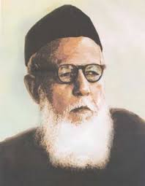
জন্ম
লেখক পরিচিতি
১৯০৩ খ্রিষ্টাব্দে নোয়াখালী জেলায় জন্ম গ্রহণ করেন।
কর্ম জীবন :
চট্টগ্রাম কলেজে অধ্যাপনা পেশায় তিনি নিয়োজিত ছিলেন।
তাঁর উল্লেখযোগ্য গ্রন্থ :
প্রবন্ধগ্রন্থ : সংস্কৃতি-কথা
অনুবাদগ্রন্থ : ‘সুখ’ ও ‘সভ্যতা’
মৃত্যু :
মোতাহের হোসেন চৌধুরী
১৯৫৬ খ্রিষ্টাব্দে তিনি
পরলোকগমন করেন।

Slide 7
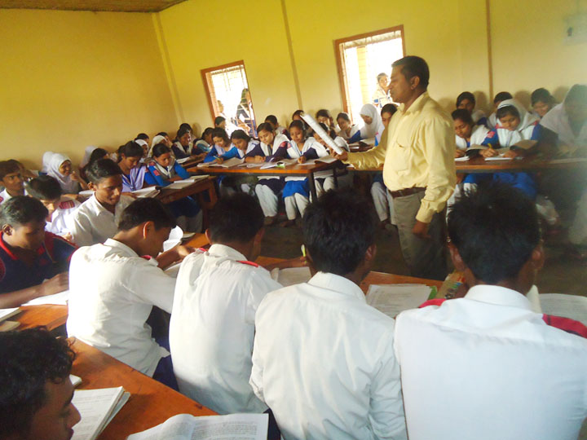
আদর্শ পাঠ

Slide 8
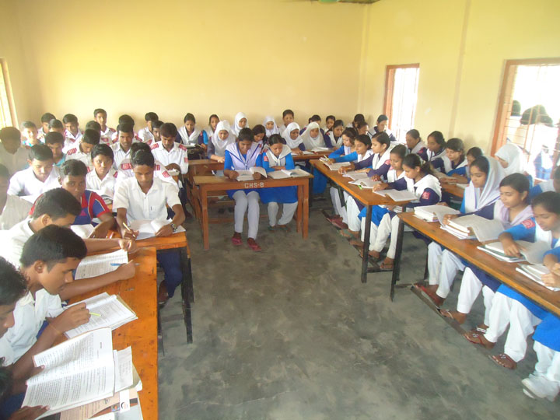
সরব পাঠ

Slide 9
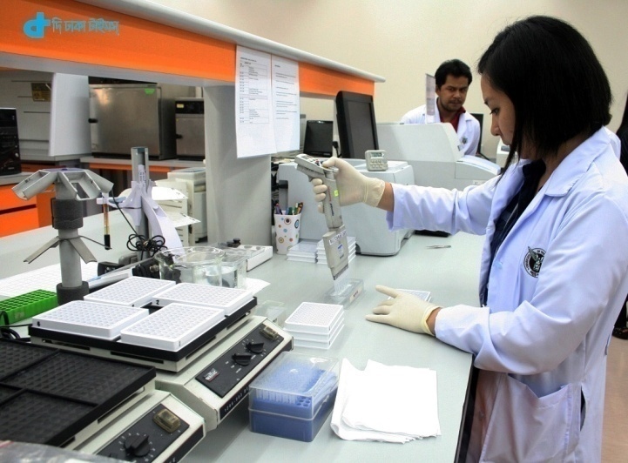
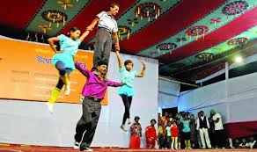
শব্দার্থ
আবিষ্কার, গবেষণা করে নতুন কিছু বের করা
উদ্ভাবন =
পারদর্শিতা =
নৈপুণ্য, পটুতা।

Slide 10
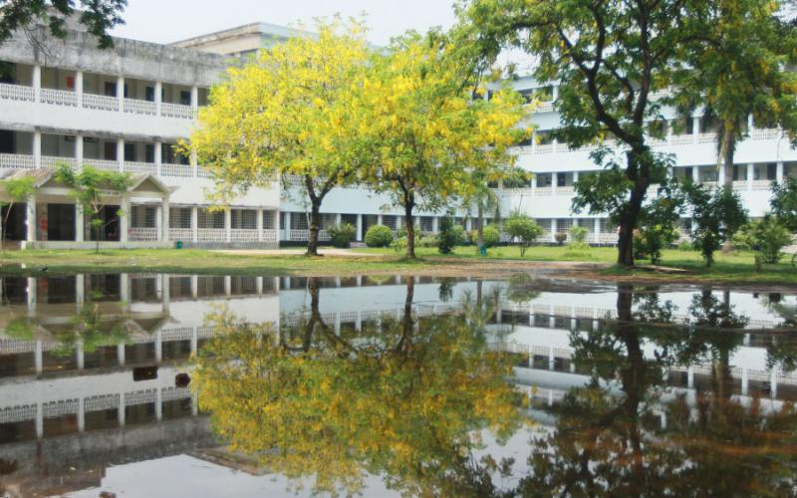
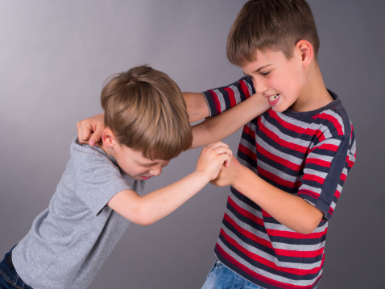
শব্দার্থ
প্রতিচ্ছায়া, প্রতিচ্ছবি, প্রতিফলিত অবিকল রূপ।
প্রতিবিম্ব =
অশোভন =
যা শোভন বা সুন্দর নয়।

Slide 11
একক কাজ
অভিপ্রায়, পারদর্শিতা, প্রতিবিম্ব, অশোভন
শব্দগুলো দিয়ে ২টি করে বাক্য গঠন কর।

Slide 12
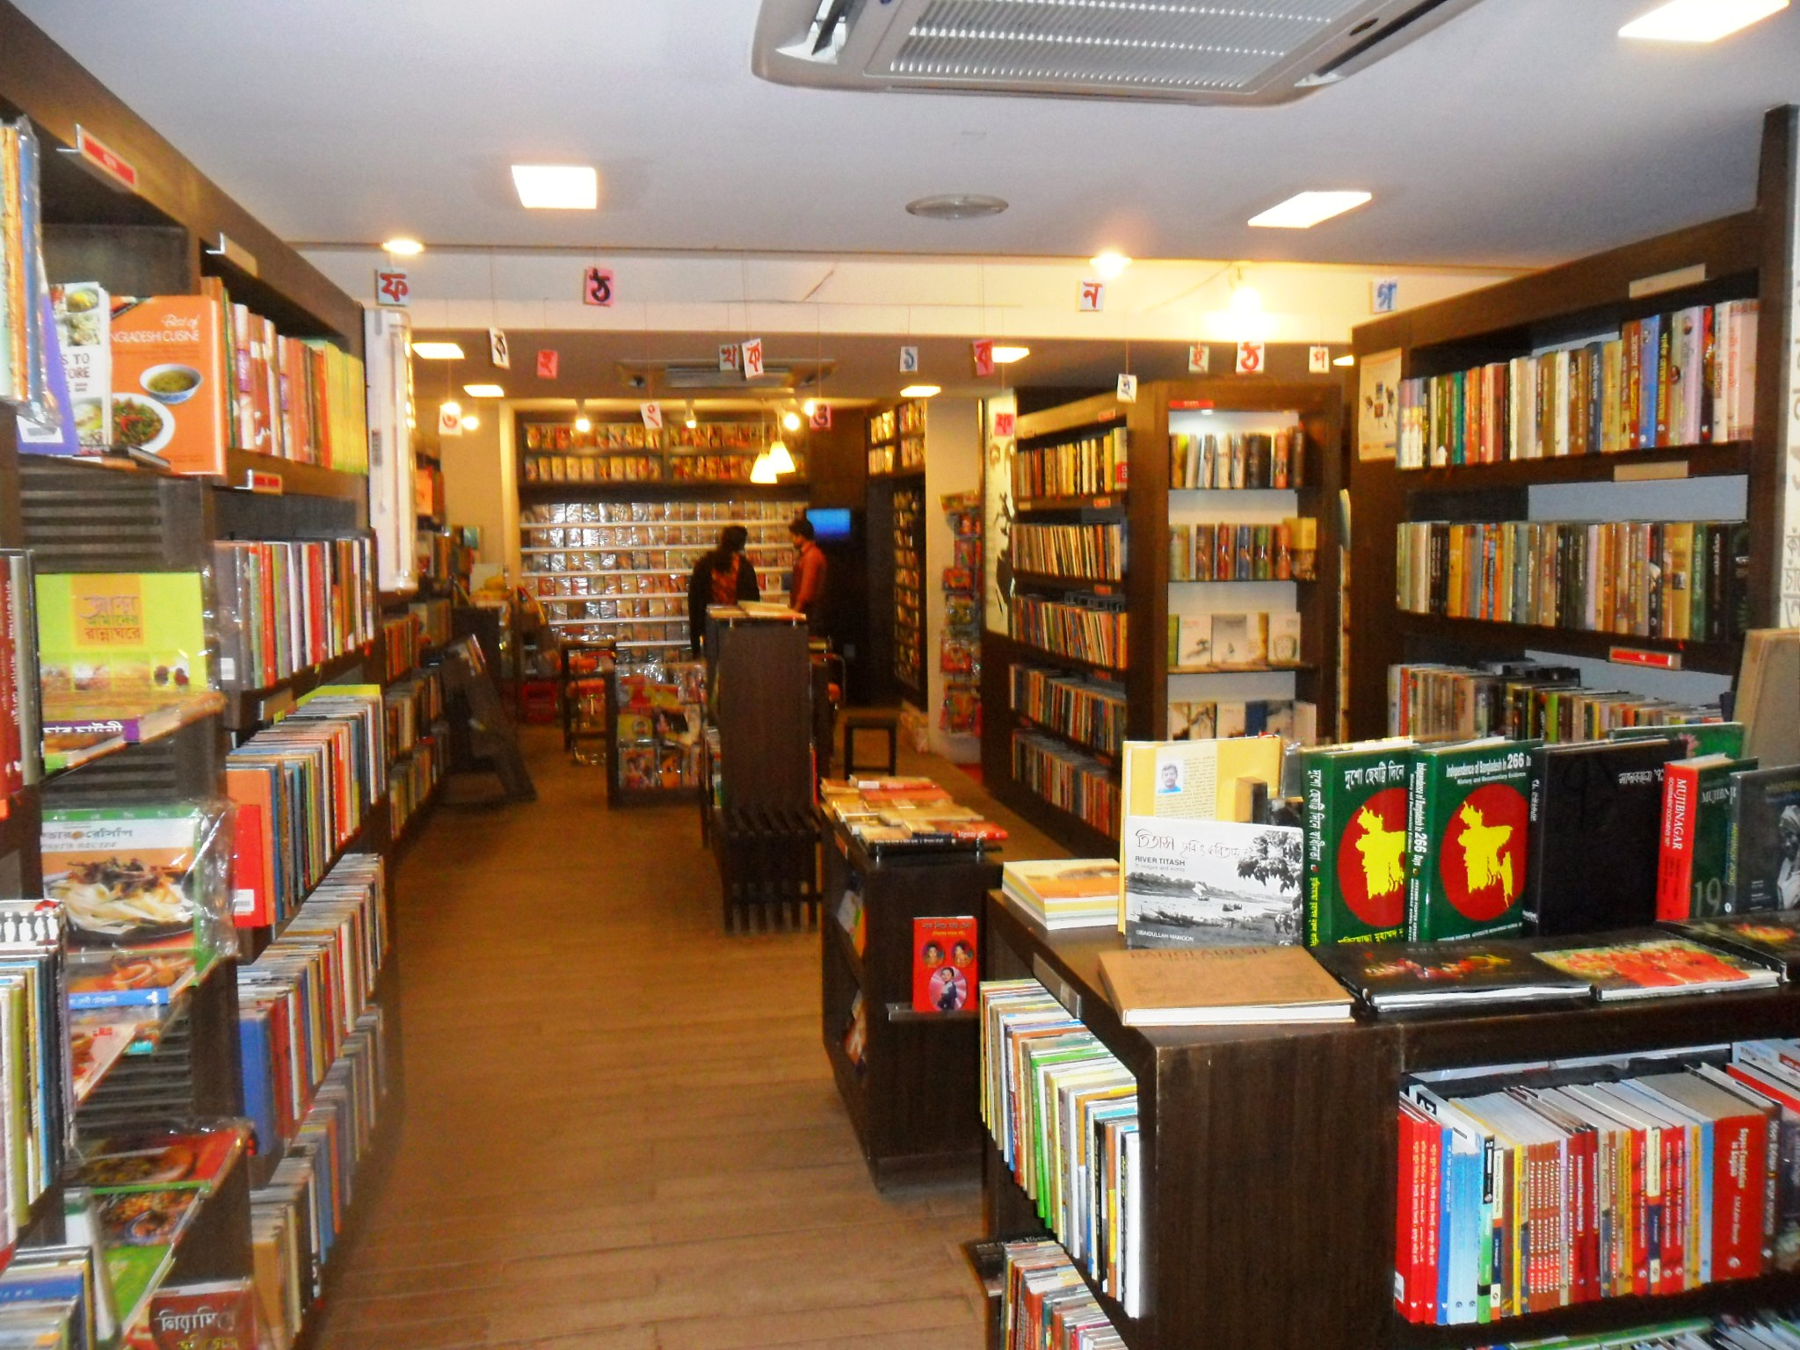
লাইব্রেরি
ছবিতে তোমরা কী দেখতে পাচ্ছ?

Slide 13
জোড়ায় কাজ
লাইব্রেরি বা গ্রন্থাগার বলতে কী বোঝায়?

Slide 14
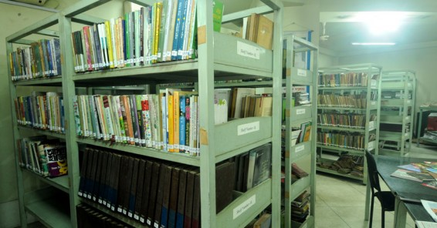
সাধারণ লাইব্রেরি
সাধারণ লাইব্রেরি কাকে বলে?
সাধারণ লাইব্রেরি কারা ব্যবহার করে?
Notes:
ছবি দেখিয়ে চরণ আবৃত্তি এবং পাঠ বিশ্লেষণ

Slide 15
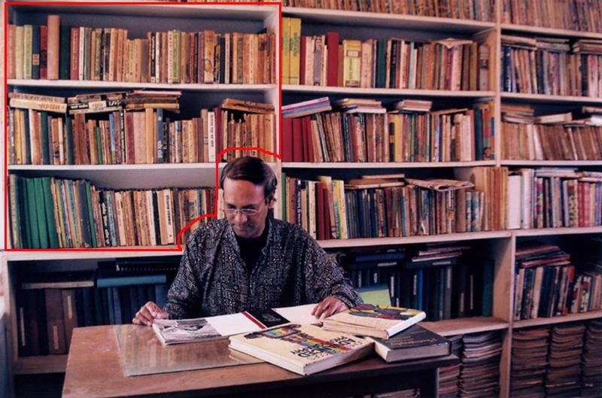
ব্যক্তিগত লাইব্রেরি

Slide 16
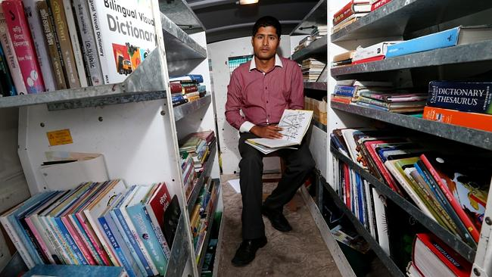
ব্যক্তিগত লাইব্রেরি কী?
ব্যক্তিগত লাইব্রেরি কিভাবে গড়ে ওঠে?
ব্যক্তিগত লাইব্রেরির সুবিধা কী?
ব্যক্তিগত লাইব্রেরি ব্যক্তিমনের খেয়ালমতো গড়ে ওঠে-
তা হয়ে থাকে ব্যক্তির মনের প্রতিবিম্ব

Slide 17
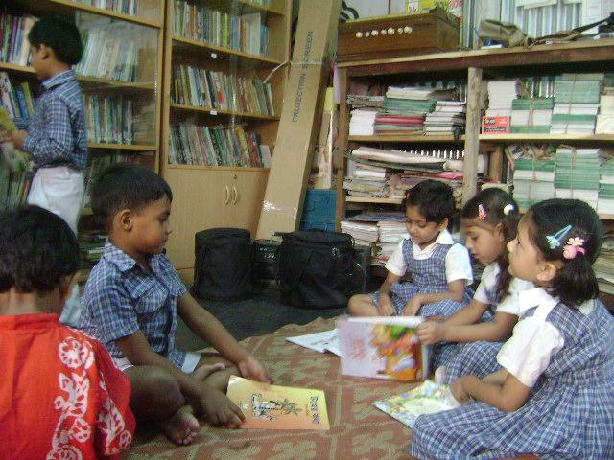
পারিবারিক লাইব্রেরি কী?
পারিবারিক লাইব্রেরি কারা ব্যবহার করতে পারে?
দশজনের রুচির দিকে নজর রেখেই পারিবারিক লাইব্রেরি
সাজাতে হয়।

Slide 18
দলগত কাজ
১। ব্যক্তিগত লাইব্রেরি ব্যবহারের সুবিধাসমূহ দলে আলোচনা করে লিখ।
২। তোমাদেরকে যদি পারিবারিক লাইব্রেরির সুবিধা দেওয়া হয়, তাহলে তোমরা তা কিভাবে ব্যবহার করবে?

Slide 19
মূল্যায়ন
* লেখক মোতাহের হোসেন চৌধুরী কত খ্রিষ্টাব্দে
জন্ম গ্রহণ করেন?
* পুস্তকের শ্রেণিবদ্ধ সংগ্রহকে কী বলে?
* লাইব্রেরি কত প্রকার ও কি কি?
* পারিবারিক লাইব্রেরি আমাদের কী উপকার করে?

Slide 20
বাড়ির কাজ
ব্যক্তিগত, পারিবারিক ও সাধারণ লাইব্রেরি
ছাড়া আর কি কি ধরণের লাইব্রেরি আছে?
এসব লাইব্রেরি তুমি কিভাবে ব্যবহার করবে
তার উপরে একটি অনুচ্ছেদ লিখে আনবে।

Slide 21
সবাইকে ধন্যবাদ

